Slide 1
Валерія Кузьма
Спеціаліст з інноваційних проектів та туризму
Рахівська міська рада
Мукачево, 25.04.2017 р.

Slide 2
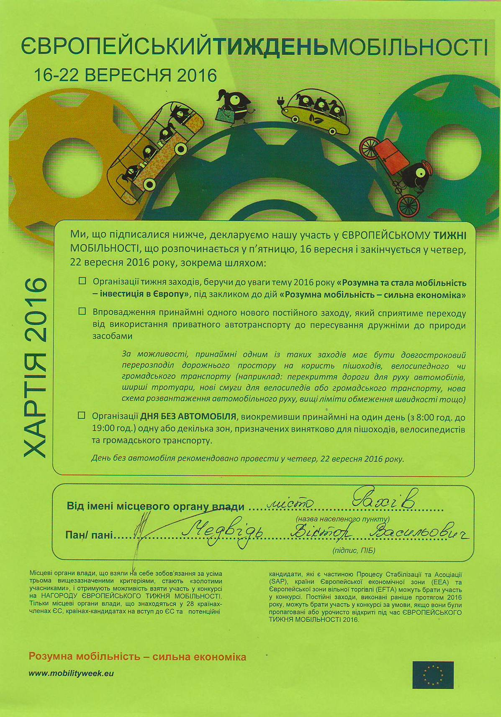
Європейський тиждень мобільності – свято раціонального розвитку транспорту. Щороку з 16 по 22 вересня його святкують у понад 5 тисячах міст Європи, щоб показати, що використання приватних автомобілів потрібно зменшувати, а використання громадського транспорту і велосипедів – збільшувати. Тема ЄТМ 2016: “Розумна і стала мобільність – інвестиція в Європу“, а слоган: “Розумна мобільність. Сильна економіка“. В 2016 році місто Рахів вперше приєдналось до проекту. Хартію, яка декларує участь у Європейському тижні мобільності. підписав міський голова
Віктор Васильович Медвідь.

Slide 3
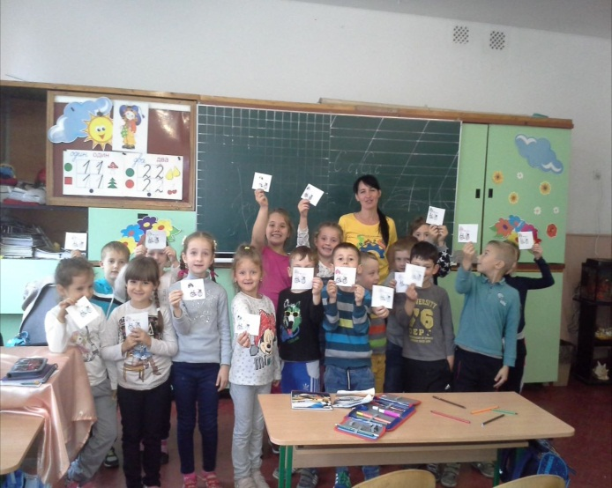
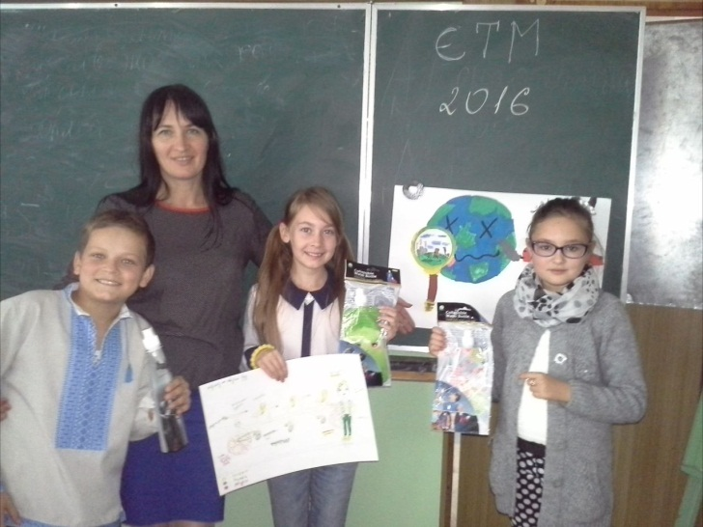
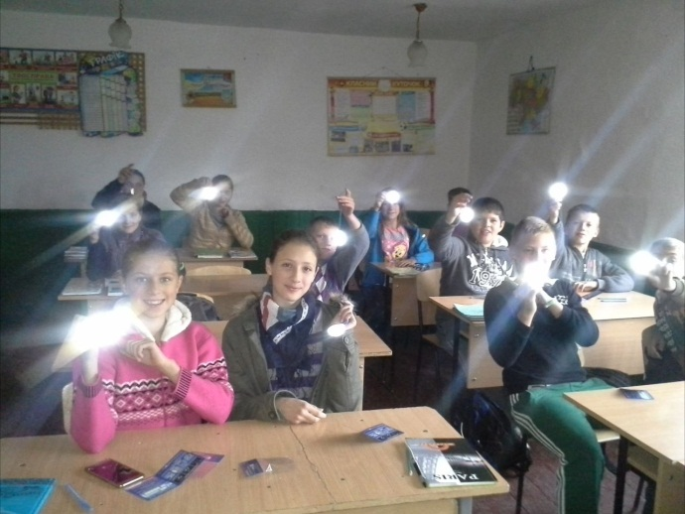
З 16 - 22 вересня у Рахові було проведено ряд заходів, зокрема: вчитель біології та основ здоров’я Рахівської ЗОШ І-ІІІ ст. № 1 Оксана Турок, провела освітні заходи, де діти визначали альтернативні способи пересування, які завдають меншої шкоди навколишньому середовищу та здоров’ю людини. Також наголошували на безпеці руху для велосипедистів, пішоходів та користувачів громадським транспортом, особливо в темну пору доби. Освітні тренінги були проведені серед учнів 1, 3, 7, 8, 11 класів.

Slide 4
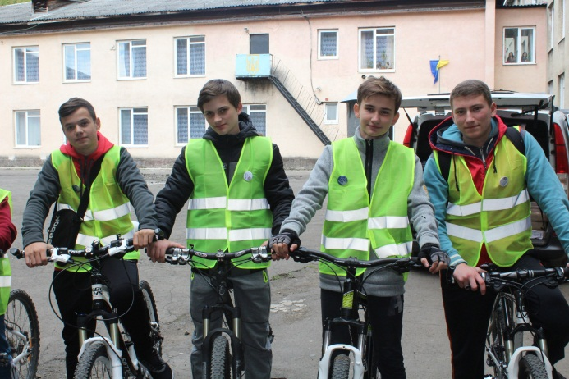
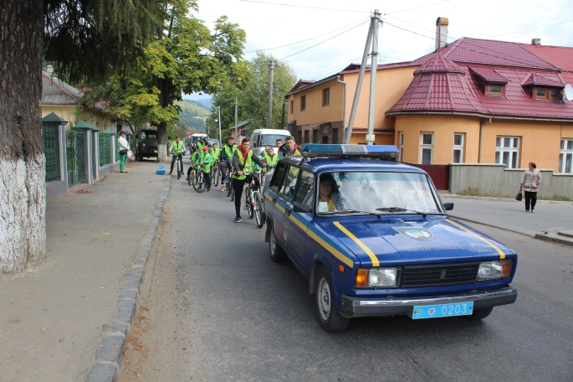
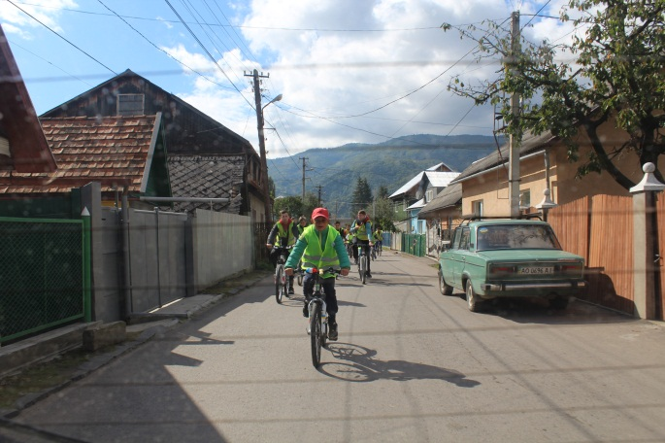
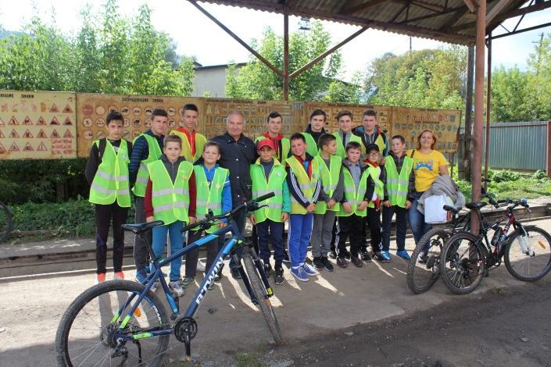
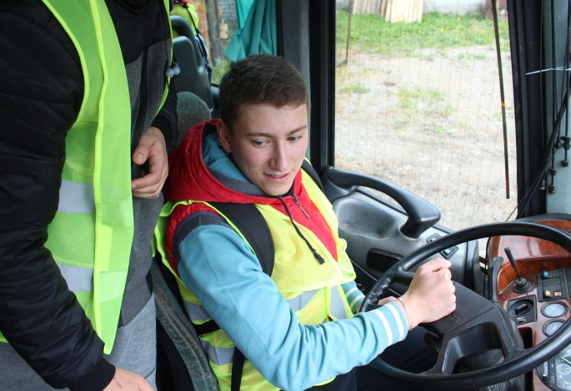
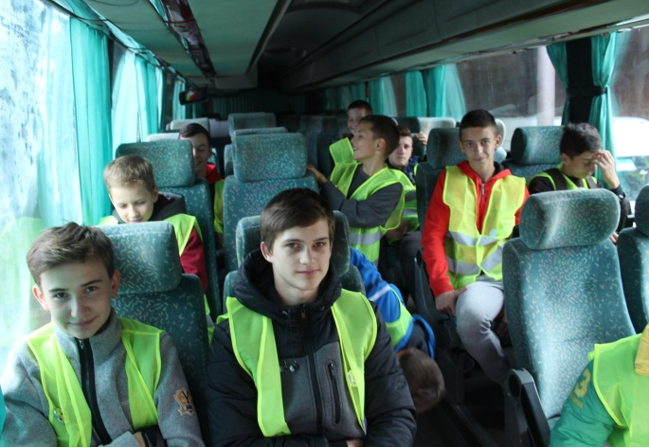
Рахівська міська рада спільно з Агенцією регіонального розвитку, відділом освіти Рахівської РДА та вихованцями спортивної школи організували велопробіг містом та День відкритих дверей в автопарку.

Slide 5
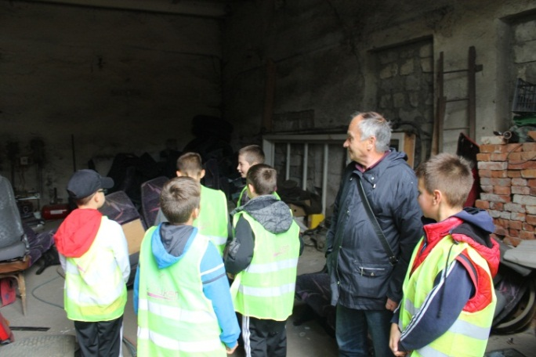
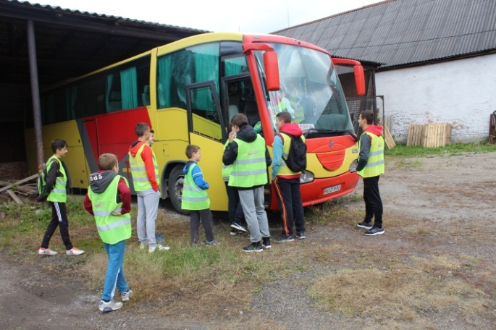
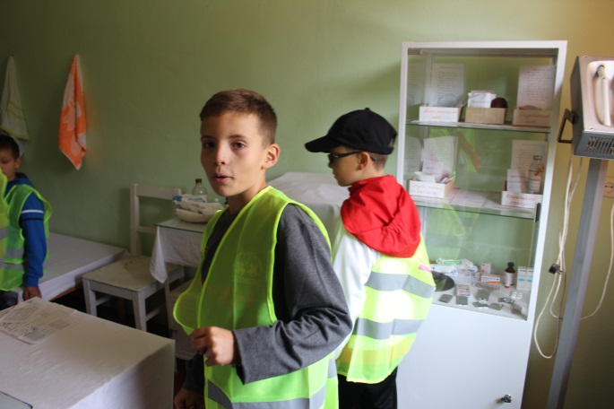
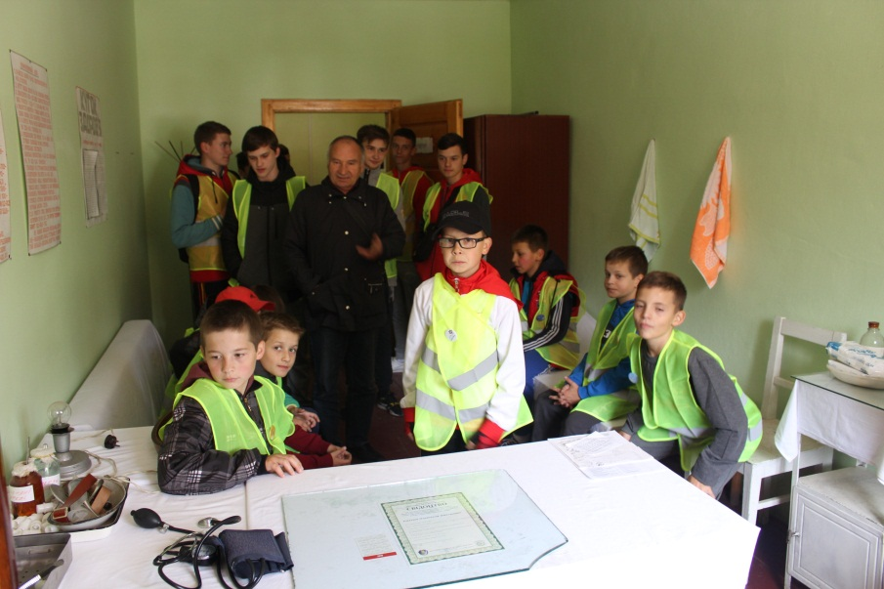
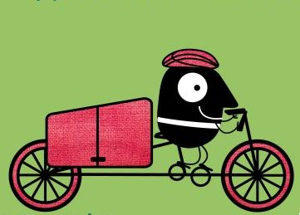
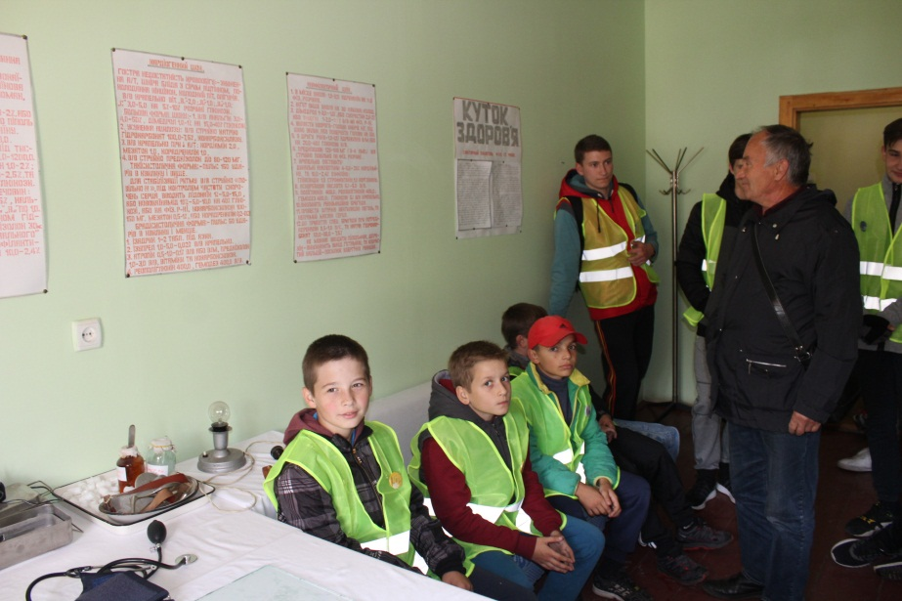

Slide 6
Серед кращих постійних заходів ЄТМ 2016 року у місті Рахів ми виділили:
1- Відновлення містків та мостів.
2- Одностороннє обмеження руху автотранспорту на одній із центральних вулиць міста та розширення автомобільної парковки: вулиця Тиха.
3- Відновлення та будівництво нових автобусних зупинок у місті Рахові по вулицях: Красне Плесо, Лазівська, Миру, Київська.
4- Екскурсії містом на конях.
5- Відновлення та розширення тротуарів.
6- Велосипедні маршрути та проведення щорічного веломарафону «Стежками опришків».

Slide 7
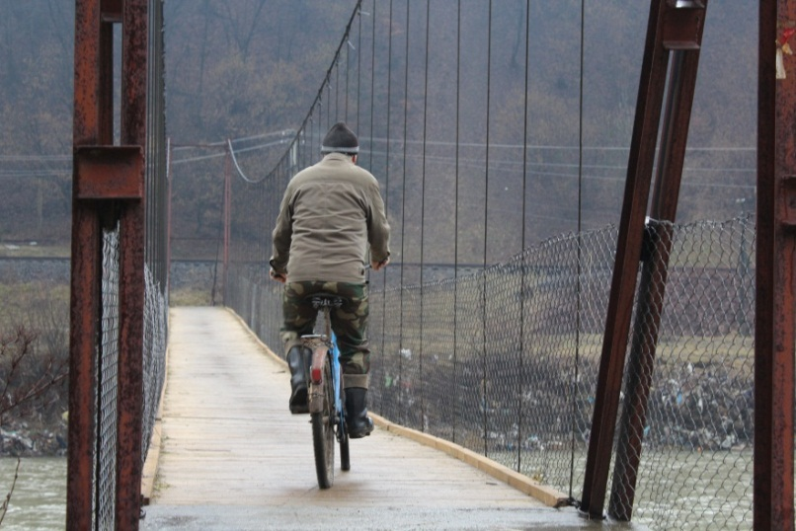
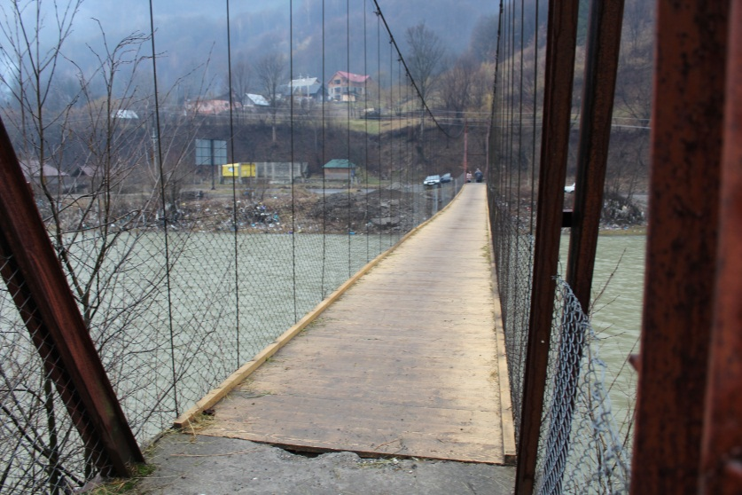
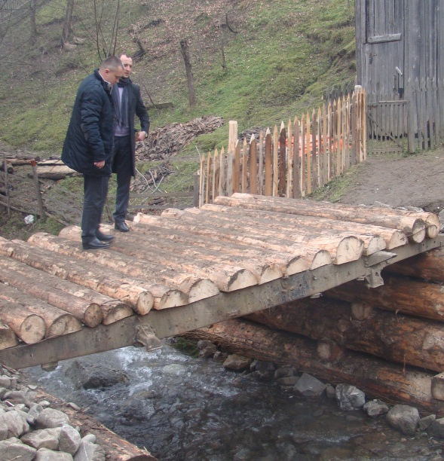
1- Відновлення містків та мостів

Slide 8
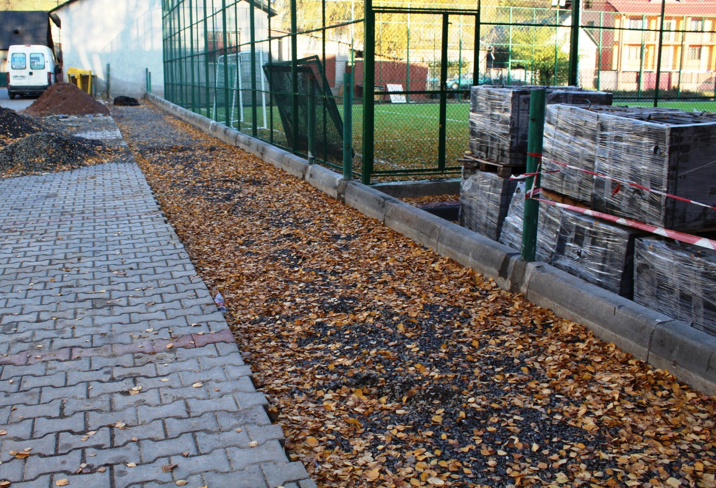
2- Одностороннє обмеження руху автотранспорту на одній із центральних вулиць міста та розширення автомобільної парковки: вулиця Тиха

Slide 9
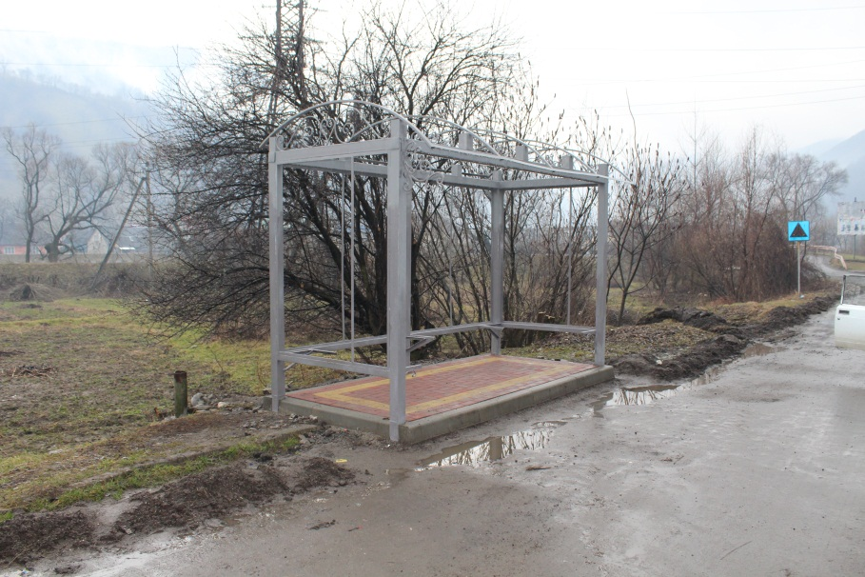
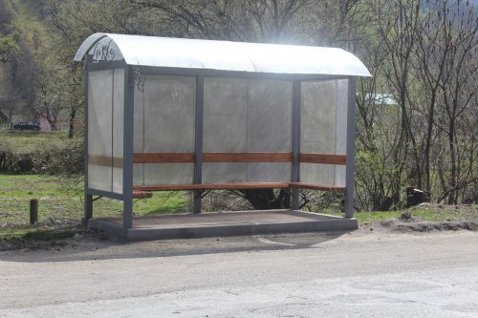
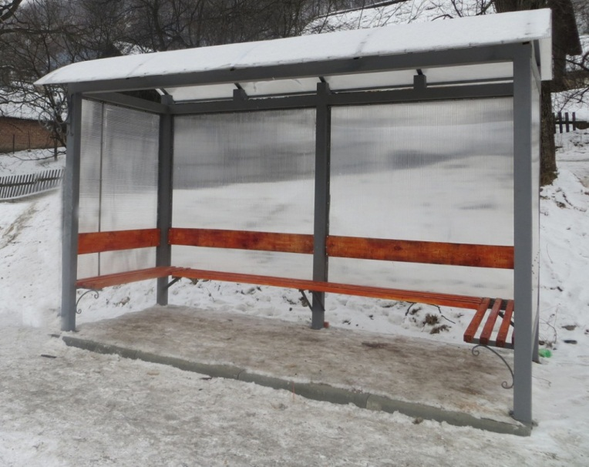
3- Відновлення та будівництво нових автобусних зупинок у місті Рахові по вулицях: Красне Плесо, Лазівська, Миру, Київська

Slide 10
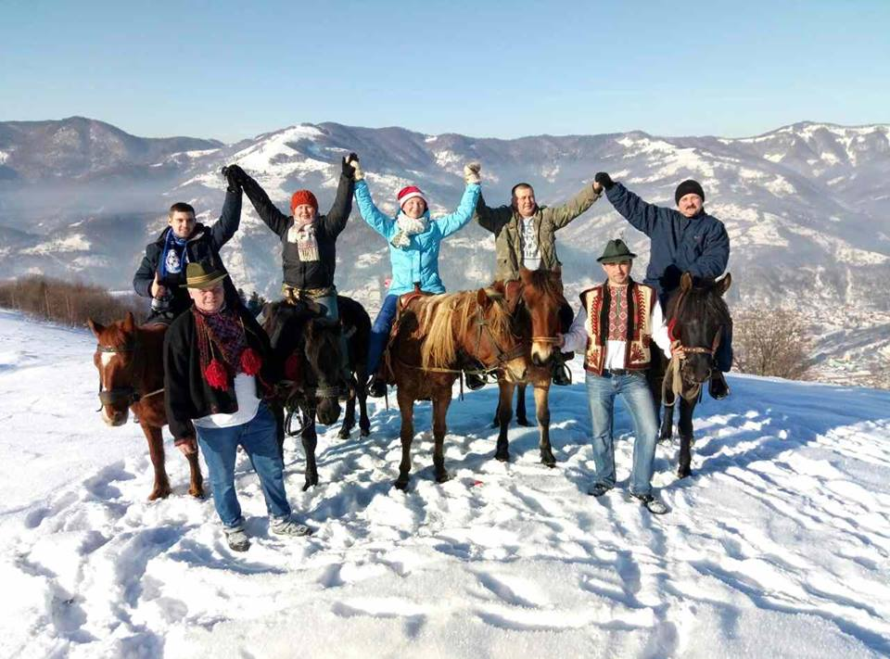
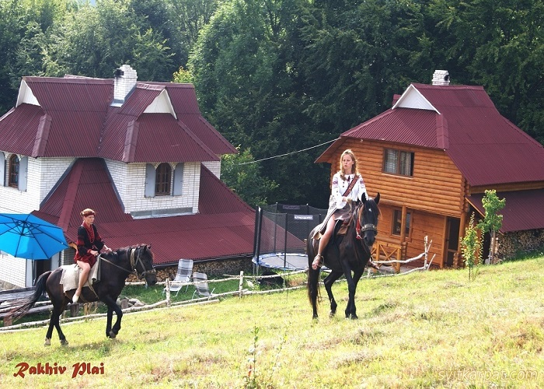
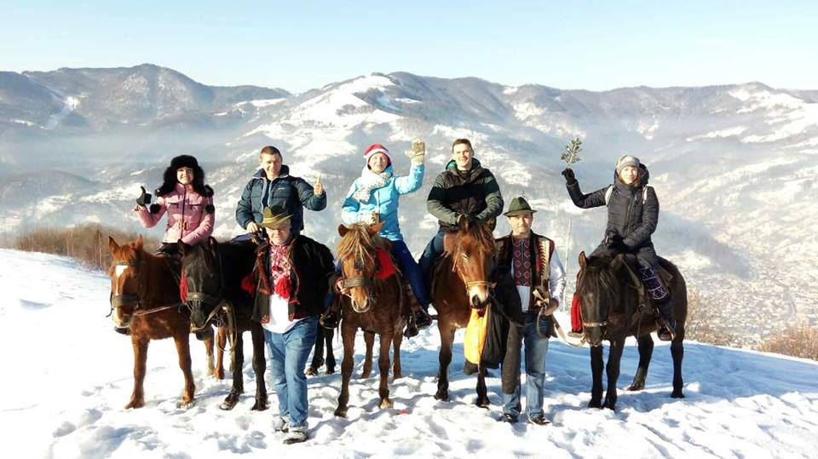
4- Екскурсії містом на конях

Slide 11
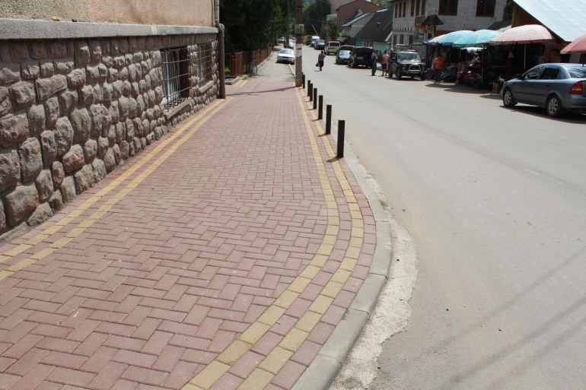
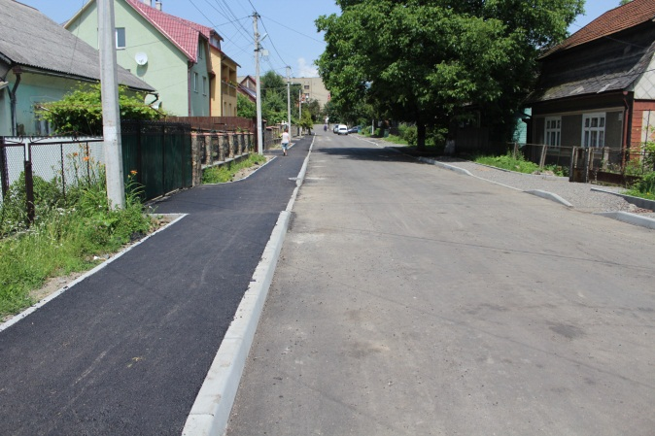
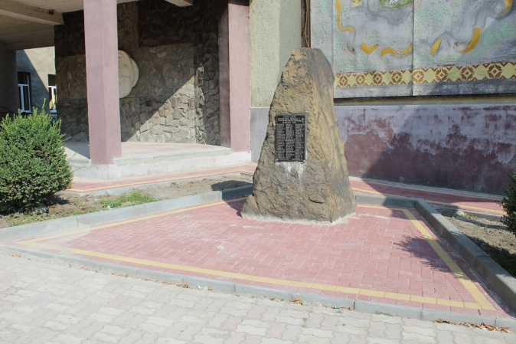
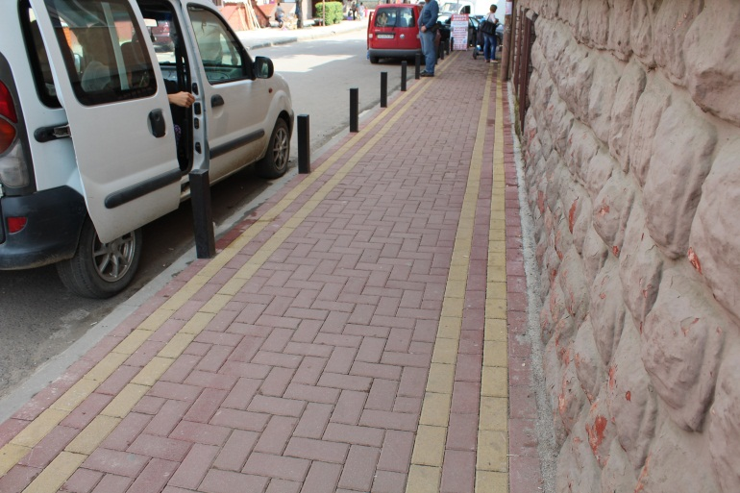
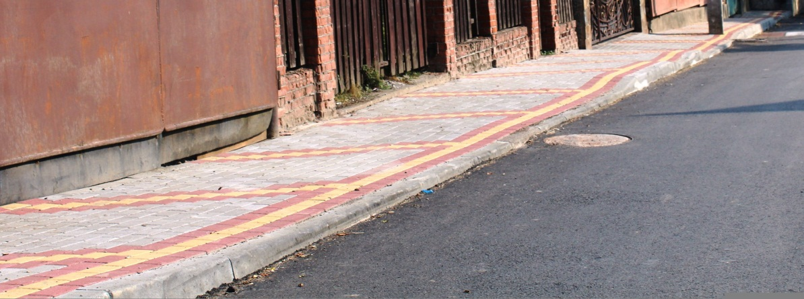
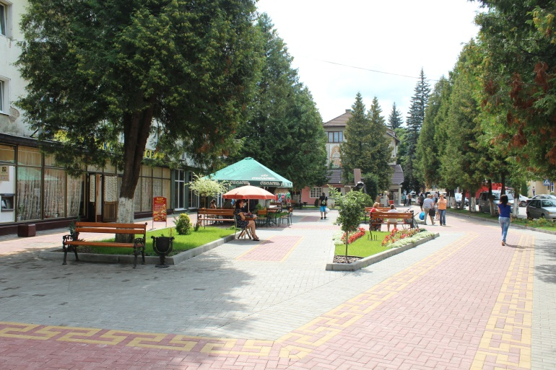
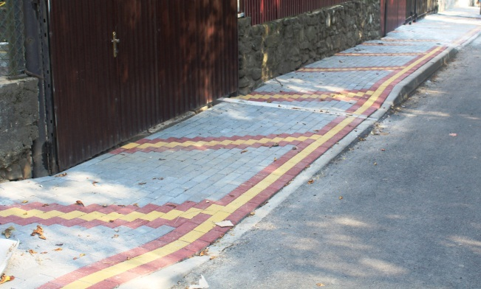
5- Відновлення та розширення тротуарів

Slide 12
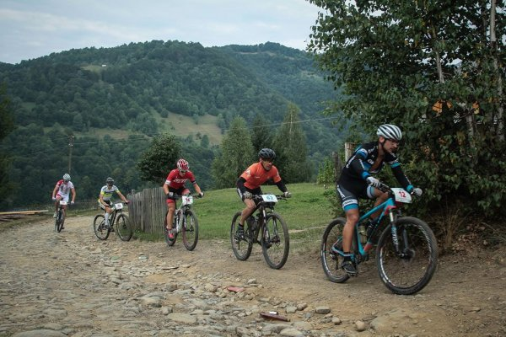
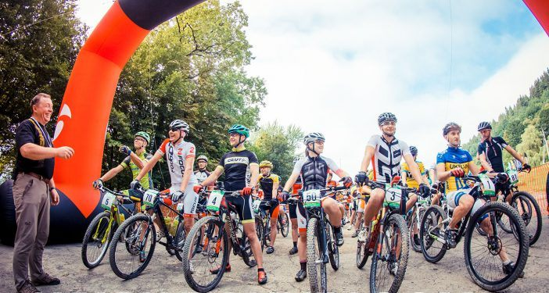
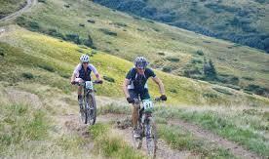
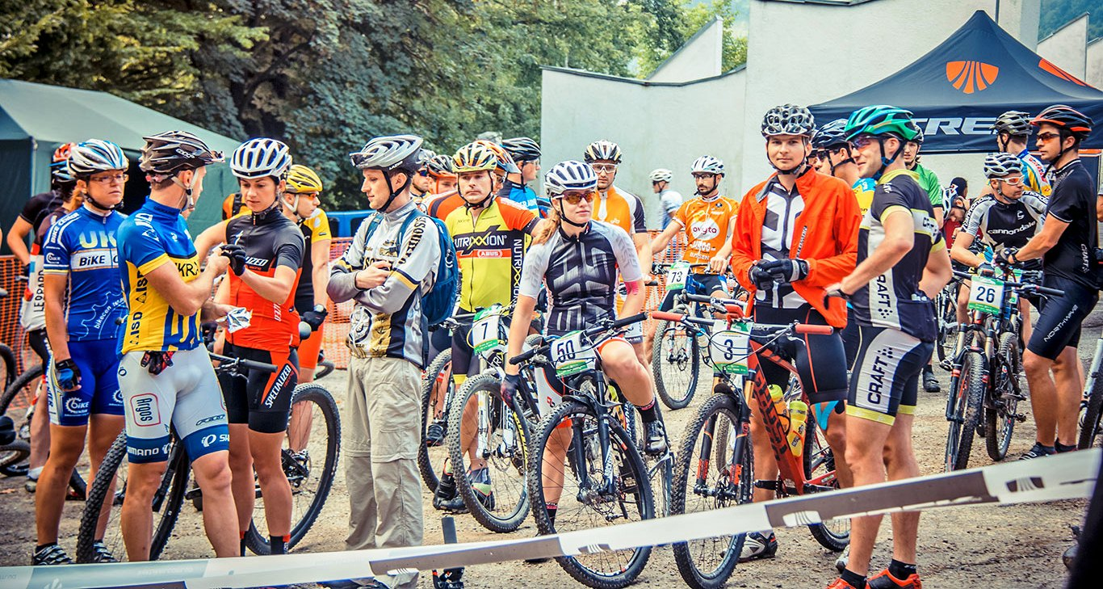
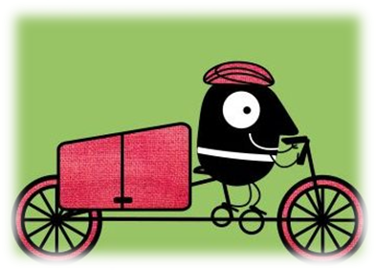
6- Велосипедні маршрути та проведення щорічного веломарафону «Стежками опришків»

Slide 13
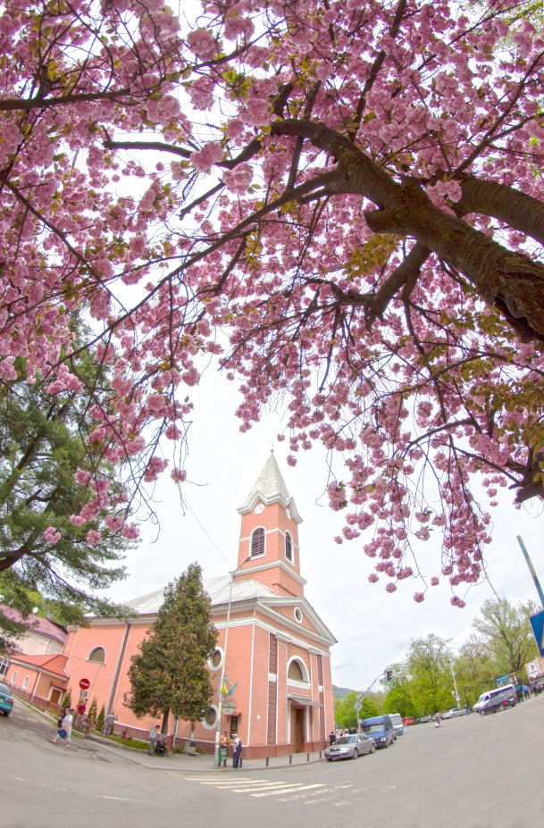
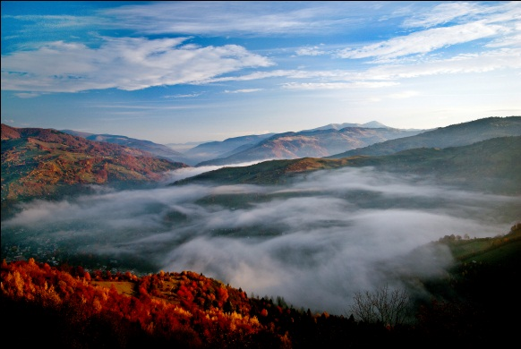
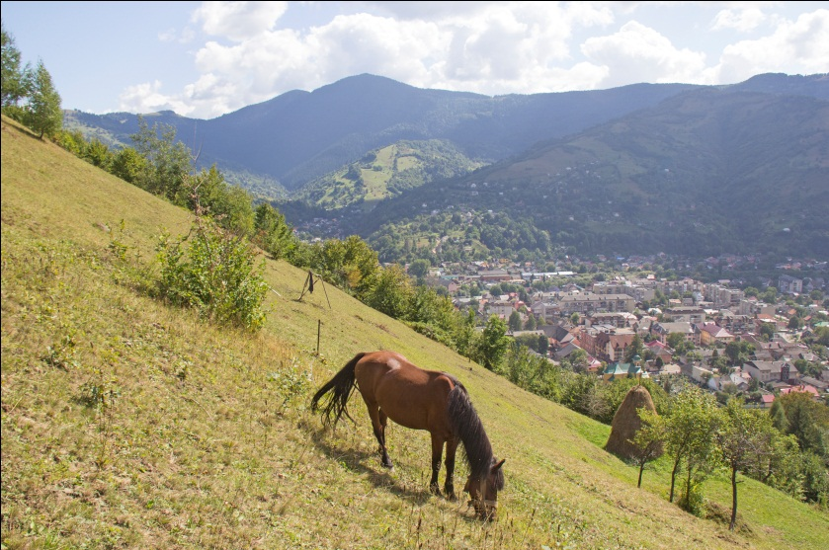
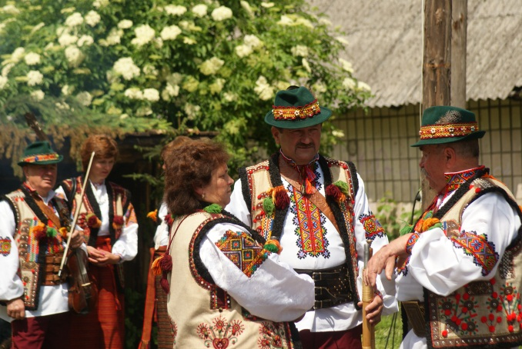
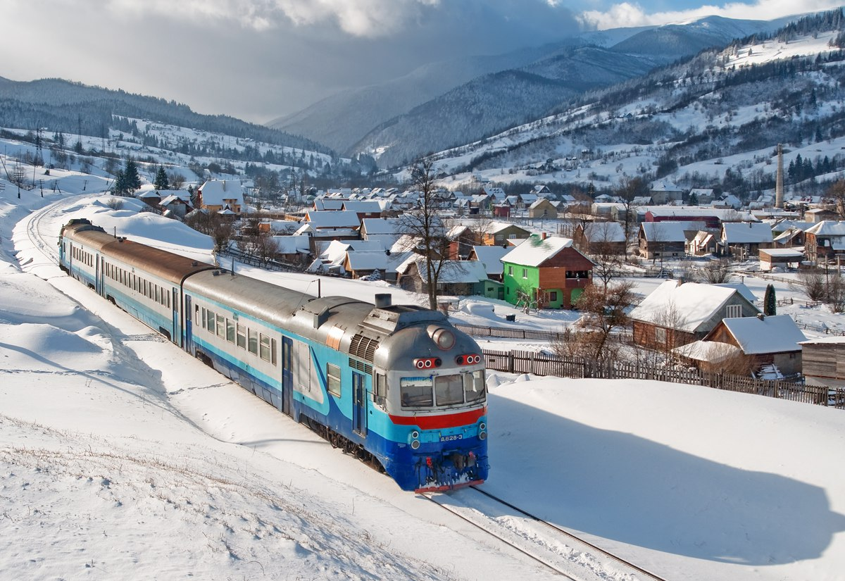
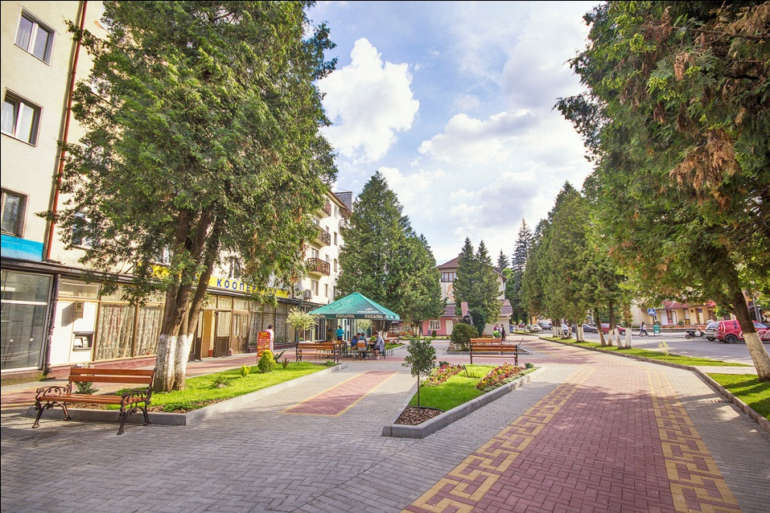
Дякую за увагу!

